Slide 1
家乡介绍 ——深圳
speaker:
软工051601
林柯颖

Slide 2
小渔村
速度
经济
深圳
创新
质量
吃喝玩

Slide 3
小渔村版的深圳
深圳有1700多年的郡县史、600多年的南头城、大鹏城史和300多年的大规模客家人移民史（客家人进入深圳始于宋元时期，大量迁入深圳则是在明末清初），深圳于清朝初年建墟，深圳墟当地的方言客家话俗称田野间的水沟为“圳”（客家地区带有圳字的地名是极其常见的，如梅州、河源的高圳、三圳、石圳、横圳口以及龙岗区的圳埔岭村等，而其他地区却较为罕见）。深圳正因其水泽密布，村落边有一条深水沟而得名。深圳的城市史已有1673年。
夏、商、周年代，深圳是百越部族远征海洋的一个驻脚点。居殖在深圳沿海沙丘谷地区域的百姓，是百越部族的分支——"南越部族"。他们以捕鱼、航海维生，甚少农垦。
自秦朝，即为广东地。秦皇统一中国后，于公元前214年在岭南设置了南海、桂林、象郡三郡，谪徙秦国人50万人开发。时属南海郡的深圳，便融入了秦代的中原文化，后为南越国地。大汉帝国、东汉属于交州（管辖广东、广西、越南大部）南海郡。西汉设郡前属越地、南粤地（南越地）。
深圳市最早的前身为宝安县，宝安作为县建制始于公元331年（东晋咸和六年）。朝廷置辖地六县的东官郡，辖地大概为今天的深圳市、东莞市和香港等范围。郡治在宝安县（南头）。
深圳在宋朝时期是南方海路贸易的重要枢纽，属于广州香山县。盛产食盐、香料。至元朝，又以出产珍珠著名。

Slide 4
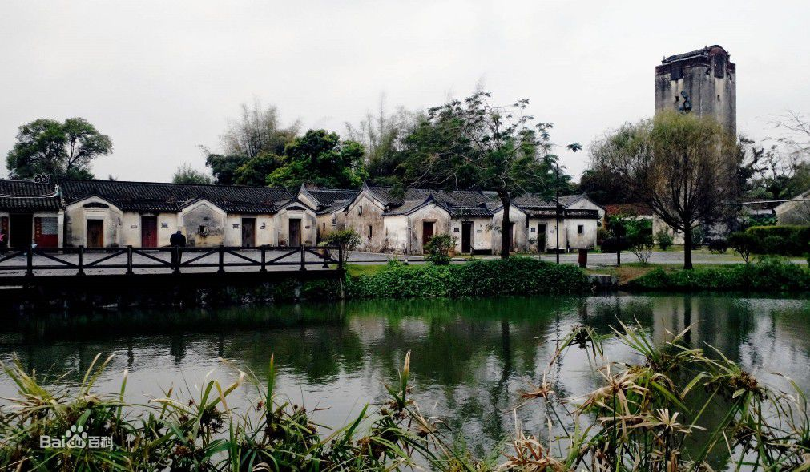
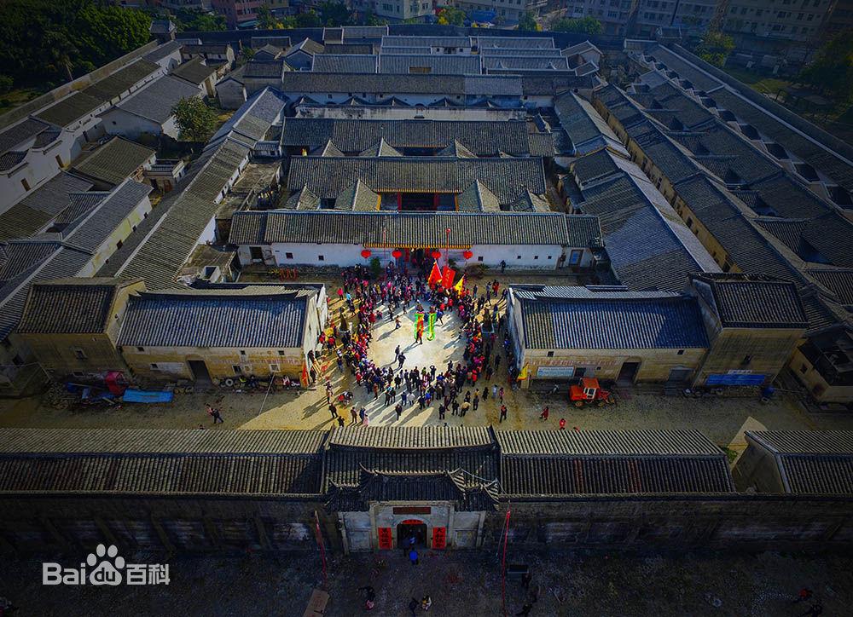
深圳市的前身又曾名为新安县。公元1573年，中国明朝政府扩建东莞守御千户基地，建立新安县，并建县治于南头，辖地包括今天的深圳市及香港区域。经济以产盐、茶叶、香料和稻米为主。
公元1394年（明洪武二十七年），在今深圳境内设立了东莞守御千户所及大鹏守御千户所。有600多年历史的南头古城，曾是晚清前深港澳地区的政治中心。
清代隶属广肇罗道广州府。1842年7月至1898年4月期间，中国清政府与英国相继签订《南京条约》、《北京条约》和《展拓香港界址专条》，港岛、九龙和新界割让、租借给英国。至此，原属新安县的3076平方公里土地中，有1055.61平方公里脱离其管辖，深圳与香港从此划境分治。
抗日战争时期，南头沦陷，宝安县政府临时迁往东莞县。1953年，因深圳联接广九铁路，人口聚居较多，工商业兴旺，宝安县治东迁至距南头10公里外的深圳墟。

Slide 5
经济特区版深圳——8.26
1980年8月26日
全国人大常委会批准在深圳设
置经济特区，现在，该天也被
世人亲切的称为"深圳生日"。
！！！！！！！！！！！！！！！！！！！！！！！！！！！！！！

Slide 6
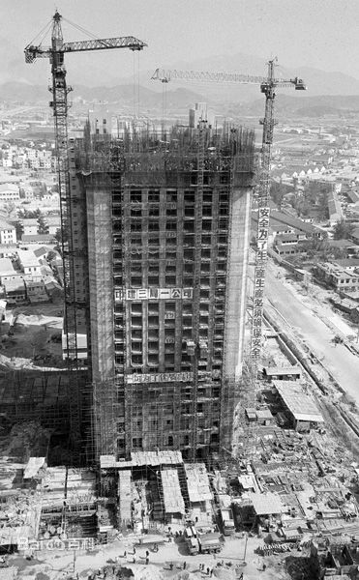
经济特区版深圳——深圳速度
深圳速度，是中国大陆形容工程建设速度非常快的一个词，出自1982年11月～1985年12月的37个月期间，中国建筑第三工程局（集团公司）一公司在承建深圳国际贸易中心大厦（简称国贸大厦）时，创下了三天盖一层楼的速度，这在当时的中国是绝无仅有的。
国贸大厦

Slide 7
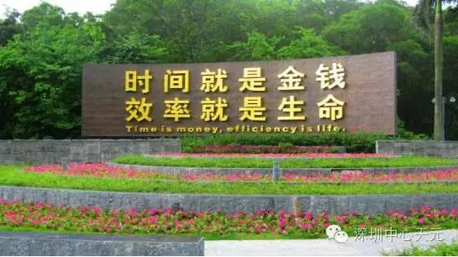
1984年时，在深圳蛇口，创造了新的“蛇口速度” 口号是：“时间就是金钱，效率就是生命。”

Slide 8
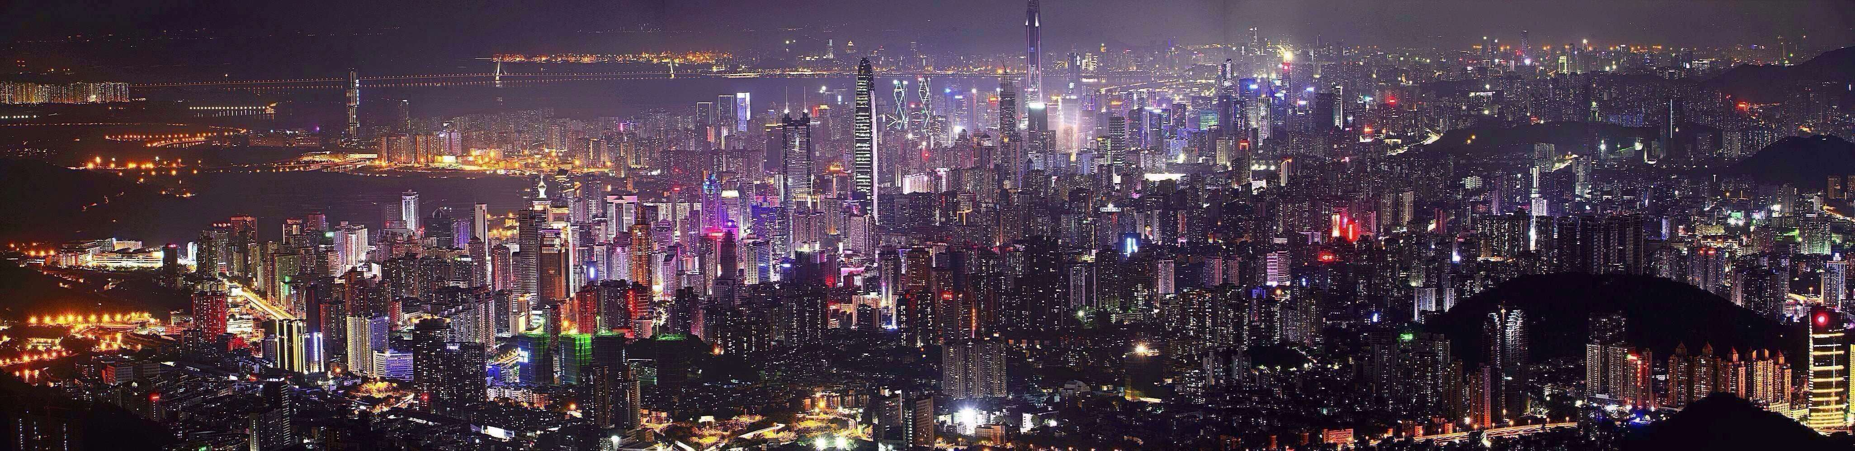
经济特区版深圳——经济
深圳是中国经济中心城市，经济总量长期位列中国大陆城市第四位，是中国大陆经济效益最好的城市之一，英国《经济学人》2012年“全球最具经济竞争力城市”榜单上，深圳位居第二。
这就是我的大深圳

Slide 9
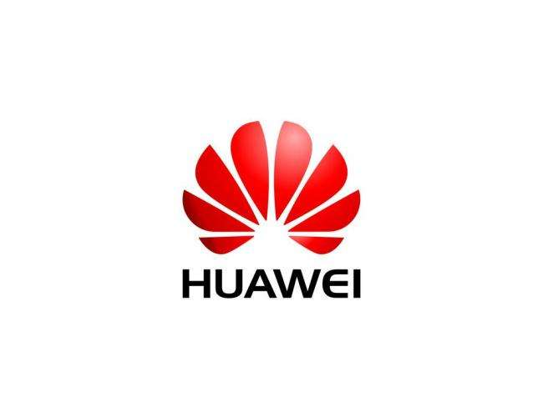



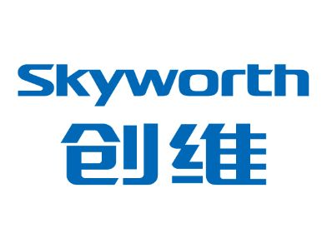
经济特区版深圳——科技创新
深圳每万人发明专利拥有量居中国大陆各城市首位，是《自然》杂志评选出的“中国科研实力十强城市”之一。2011年，深圳市国内发明专利授权量为11826件，在全国大中城市列第二位。2011年，深圳市PCT申请量为7933件，连续八年居全国第一。[35] 2011年全年实现高新技术产品产值11875.61亿元，同比增长16.7%。占规模以上工业总产值58.2%，比上年提高2.3个百分点。2015年末，深圳全市各类专业技术人员135.30万人，比上年增长5.6%，其中具有中级技术职称及以上的专业技术人员41.50万人，增长4.4%。年末国内专利申请量105481件，增长28.2%。国内专利授权量72120件，增长34.3%。[29]

Slide 10
经济特区版深圳——深圳质量
曾经，三天一层楼的“深圳速度”让一座边陲小镇变身举世瞩目的繁华都市；
如今，以国际一流标准打造的“深圳质量”让这座城市发展的名片历久弥新。
“‘深圳质量’更多的是一个‘大质量’的概念，并不单指某个产品或产业，而是指城市追求高质量的服务、生活方式、经济建设等等。”在市政协委员、深圳市世贸组织事务中心主任高瞻看来，“深圳质量”包括生活质量、教育质量、产品质量以及经济发展模式、对外经贸等多个方面，与过去提倡的以量为特征的发展方式截然不同。
高瞻表示，提高“深圳质量”是今后深圳发展的一项重要工作，它不仅体现在政策层面，政府通过出台相关政策从供给侧结构性改革的角度为提升质量提供支持，还将着眼于城市观念的塑造，让“深圳质量”更加深入人心。对于市民而言，高瞻认为，大家不光是质量的享受者，也是积极参与者。市民要自觉参与提升质量的活动，自觉地维护质量、监督质量，才能形成优秀的社会质量体系。而作为企业，则需要提高内在质量，包括竞争质量、产品质量，才能在竞争激烈的环境中生存和发展，因为，质量是企业发展的生命线和基石。
“在未来，深圳的品牌信誉、产品、技术都应该是享誉全球的，深圳把城市的标签和质量的概念结合在一起，目标就是要让人一提到深圳产品，就能联想起质量保证。”对“深圳质量”的发展，高瞻满怀信心。

Slide 11
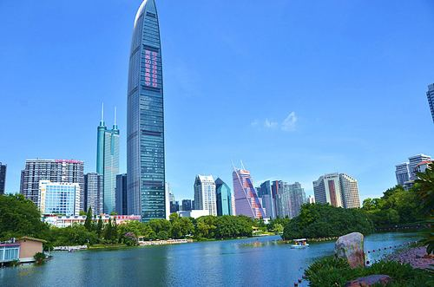
经济特区版深圳——深圳质量
emmm 空气质量好也算质量好吧233

Slide 12
经济特区版深圳——吃喝玩乐
负责任的讲
我只要一个海岸城就够了哈哈哈哈嗝
毕竟他永远是一个吃货的天堂
此外
万象城
coco park之类的商圈也都不错

Slide 13
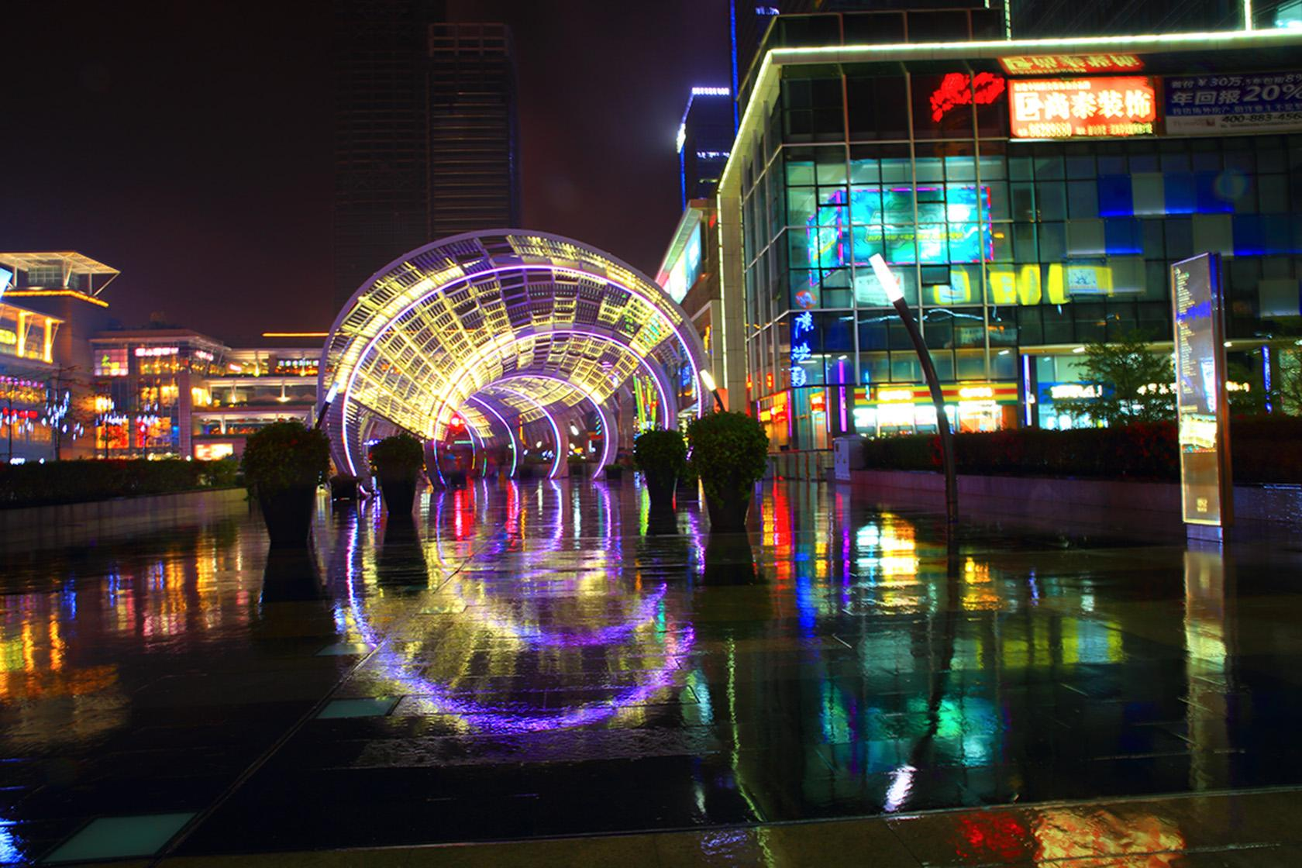
↑ 我最爱的 海岸城

Slide 14
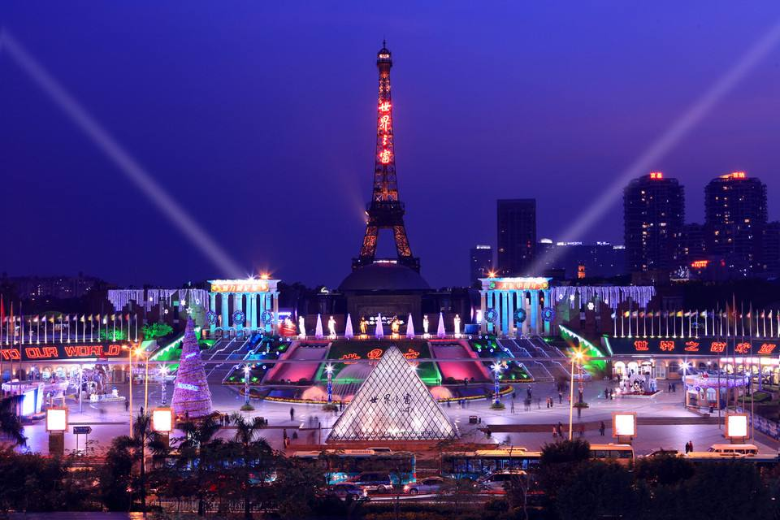
世界之窗

Slide 15
Thank you!

